Slide 1
Az élelmiszerpazarlás paradoxona
– Stratégiák a döntéshozók számára

Slide 2
Áttekintés
Az élelmiszer-hulladékok kérdésköre a társadalom minden szegmensét érinti, az előállítókat, kereskedőket, fogyasztókat, vendéglátókat és azokat, akik megtapasztalják az éhezést.
Ez a modul elsősorban a döntéshozók számára tartalmaz különböző stratégiákat, amelyek az élelmiszerpazarlás és az éhezés helyi, regionális és nemzeti szintű visszaszorításában is segítséget jelenthetnek.
A modul áttekinti a pazarlás kihívását, a legfontosabb forrásokat és jó gyakorlatokat, hogy információt nyújtson a szabályozást kidolgozók számára.

Slide 3
Helyzetkép ma – fő számok:
Kb. 1 milliárd ember eszik túl sokat
Kb. 1 milliárd ember fekszik le esténként éhesen
Több, mint 20 ezer ember hal meg éhezés következtében naponta
Becslések szerint a világon előállított élelmiszerek 1/3 része hulladékként végzi.
Magyarországon a lakosság 30 %-a nem fogyaszt elegendő mennyiségű vagy megfelelő minőségű élelmiszert.
Forrás:
http://www.stopfoodwaste.ie/food-we-waste/irelands-food-waste-forum/

Slide 4
Helyzetkép ma – fő számok:
A Föld összes, kb. 1 milliárd éhezőjét ki lehetne emelni az alultápláltságból az USA és Európa által „termelt” élelmiszerhulladék kevesebb, mint negyedéből.
Tristram Stuart
2009, Waste: Uncovering the Global Food Scandal

Slide 5
Élelmiszerpazarlás - Az Egyesült Királyság kilátásai
Csak az Egyesült Királyságban 15 millió tonna élelmiszert semmisítenek meg évente. Aggasztó, hogy közel 4 millió tonna ebből még fogyasztható állapotú élelmiszer.
Magyarországon évente 1,8 millió tonna élelmiszer hulladék keletkezik a teljes élelmiszerláncban.
Nem mellesleg így magán az élelmiszeren kívül kidobásra kerül az előállításához felhasznált energia, a szállítás, tárolás és a kidobás költsége is.

Slide 6
Élelmiszerpazarlás – Írország kilátásai
Évente 750.000 tonna szerves hulladék keletkezik a különböző üzleti vállalkozásokban Írországban.
Ebből kb. 300.000 keletkezik a lakossági kiszolgálást végző üzleti szektorban, mint élelmiszerüzletekben, hotelekben, vendéglátó helyeken és kb. 400.000 keletkezik az élelmiszeriparban, az előállítás során.
Becslések szerint minden tonna élelmiszerhulladék 2000-5000 Euró költséget képvisel.
https://www.youtube.com/watch?v=VGTPKKOVoz4

Slide 7
Miért csökkentsük az élelmiszerhulladékot?
Az élelmiszerhulladékok csökkentése jó a gazdaságnak, az élelmiszerbiztonságnak, és az éghajlatnak is.
Az élelmiszerhulladékok csökkentésének költségei relatív alacsonyak, mégis határozott előnyöket teremtenek.
A kisebb mennyiségű élelmiszerhulladék nagyobb hatékonysághoz vezet, magasabb termelékenységhez és ez az üvegházhatású gázok csökkenését is eredményezi.

Slide 8
Az élelmiszerhulladékok fajtái
Ahogyan otthon keletkezik élelmiszerhulladék, ugyanúgy számos, még fogyasztható élelmiszer végzi a kukában anélkül, hogy valaha is elért volna a fogyasztókhoz, ezt nevezzük maradék élelmiszernek (előállításból, kereskedelemből)
Ennek okai többek között a rövid szavatossági idő, a túltermelés, a szállítási késések, leállított termelési folyamatok, szabványon kívüli gyümölcsök és zöldségek, szolgáltatási szektorból származó el nem adott termékek.

Slide 9
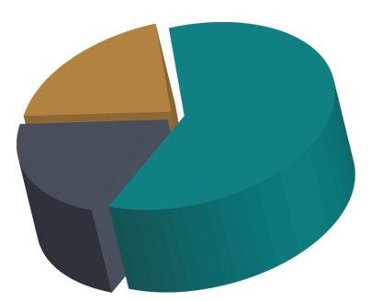
Az élelmiszerhulladékok fajtái
3 fő típus
20% Elkerülhetetlen élelmiszerhulladék
60% Elkerülhető élelmiszerhulladék
20% Potenciálisan elkerülhető élelmiszerhulladék

Slide 10
Az élelmiszerhulladékok fajtái
A 3 fő típus szerinti bontásban
60% Elkerülhető: tárolóedényben maradó, maradékok, megromlott zöldségek és gyümölcsök, lejárt minőség-megőrzési idő, raktározáskor vagy szállításkor sérült készletek, amelyek egészségügyi okok miatt nem használhatók fel.
20% Potenciálisan elkerülhető: kenyérfélék maradéka, amelyből zsemlemorzsa készíthető, zöldség és gyümölcsdarabok, amelyből feldolgozott élelmiszerek, pl. leves készíthető, hal és húsmaradékok amelyekből feldolgozott termékek állíthatók elő, gyümölcszselék, dszemek, amelyekből turmixok, levek készíthetők, stb.
20% Elkerülhetetlen: banánhéj, állati csontok, amelyeket már felhasználtunk a termelésben, felhasználásra alkalmatlan, előkészítés során keletkező hulladék, pl. földdel szennyezett héj, stb.

Slide 11
Az élelmiszerpazarlás megelőzése
Környezetünk felmérése
Mielőtt belekezdesz, vedd figyelembe:
Az élelmiszerpazarlás megelőzése érdekében először meg kell határozni, hogy hol és miért keletkezik az élelmiszerhulladék? Ezután lehet előállni a megoldással és a keletkezési ponthoz legközelebb megelőzni azt.
Melyek a legnagyobb élelmiszerpazarló vállalkozások a környezetedben?
A különböző vállalkozási típusok által termelt élelmiszerhulladék mennyiséget.
A különböző vállalkozási típusok által termelt élelmiszerhulladék minőségét.

Slide 12
Az élelmiszerpazarlás megelőzése – Megoldások
Keletkezés csökkentése
Rászoruló emberekhez való eljuttatás
Állati takarmány
Ipari felhasználás
Komposztálás
Hulladéklerakó

Slide 13
Az élelmiszerpazarlás megelőzése – Megoldások
Megelőzés
A keletkező hulladék csökkentése
A felesleges élelmiszer eljuttatása rászorulóknak
A felesleges élelmiszer (feldolgozás nélküli) továbbítása az állattenyésztés felé
Újrahasznosítás
Anaerob lebontás (energia visszanyerés, ami a szabályozás szerint újrahasznostásnak számít)
Komposztálás
Felhasználás
Az élelmiszerhulladék/maradék feldolgozása és felhasználása az állattenyésztésben
Otthoni komposztálás
Energia kinyerése (égetéssel és üzemanyag előállításával)
Ártalmatlanítás
Hulladéklerakókban való deponálás

Slide 14
FÓKUSZBAN – ÉLELMISZERPAZARLÁS ÉS ÉHEZÉS ÍRORSZÁGBAN

Slide 15
ÉLELMISZERPAZARLÁS ÉS ÉHEZÉS ÍRORSZÁGBAN
Miközben Írországban éves szinten nagy mennyiségű élelmiszerhulladék keletkezik, egy friss jelentés szerint 10%-ra teszi a teljes lakosságon belül az éhezéssel veszélyeztetettek arányát és a karitatív szervezetek 10 millió Eurót költenek családok és egyének megsegítésére, hogy étel kerülhessen az asztalukra.

Slide 16
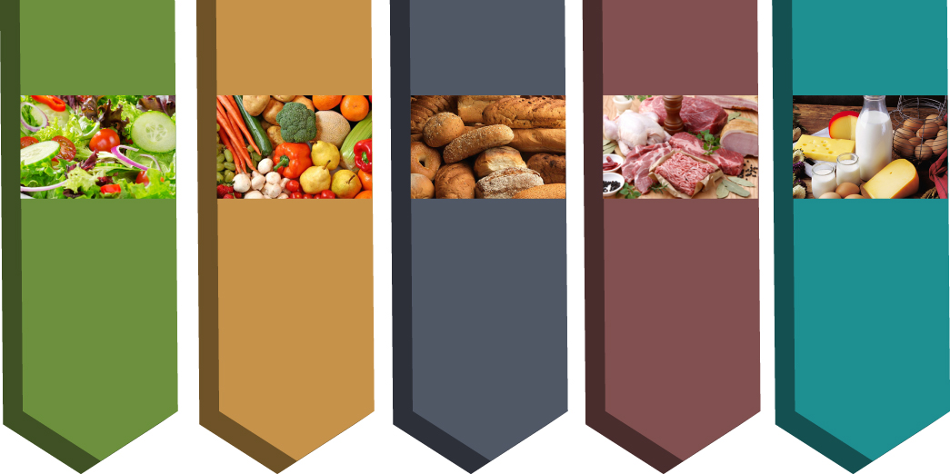
A legtöbb elpazarolt étel Írországban
Saláta
Zöldség, gyümölcs
Pékáru
Hús és hal
Tejtermék
A megvásárolt mennyiség közel
A megvásárolt mennyiség közel
A megvásárolt mennyiség közel
A megvásárolt mennyiség közel
A megvásárolt mennyiség közel
50%-a
25%-a
20%-a
10%-a
10%-a
kukába kerül
kukába kerül
kukába kerül
kukába kerül
kukába kerül
A burgonya a leginkább elpazarolt zöldségféle.
A banán és az alma a leginkább elpazarolt gyümölcs

Slide 17
Háztartási élelmiszerhulladékok Írországban
A www.stopfoodwaste.ie oldal adatai alapján az ír háztartások évente kb. 1 millió tonna élelmiszert dobnak ki, amelynek háztartásonkénti költsége 700 Euró körül alakul.
A szelektív hulladékgyűjtés népszerűsítése és a komposztálási felhívások ellenére ennek a mennyiségnek a nagy része hulladéklerakókban köt ki, amelynek környezeti és gazdasági hatásai egyaránt vannak.

Slide 18
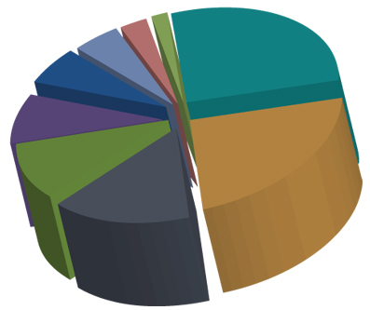
Lakossági élelmiszerhulladékok Írországban
2.7% Közlekedés
& Kommunikáció
1.6% Általános kereskedelem
4.6% Nagykereskedelem
2.7.2% Hotel
6.1% Oktatás
8.1% Egészségügy
11.1% Irodai munkahelyek
23.2% Élelmiszerkereskedelem
15.5% Vendéglátóhelyek
Összesített adatok az EPA Nemzeti Hulladékgazdálkodási kutatásából (2008)

Slide 19
Lakossági élelmiszerhulladékok Írországban
Szektor | Vetítési alap (egység) | Egységnyi teljes hulladék mennyiség (tonna) | Élelmiszer-hulladék aránya (%) | Egységnyi élelmiszer- hulladék mennyiség (tonna)
G: Nagykereskedelem | Alkalmazottak létszáma | 1.957 | 25 | 0.48925
G: Élelmiszer kiskereskedelem | Alkalmazottak létszáma | 1.88 | 37.7 | 0.70876
G: Vegyes kiskereskedelem | Alkalmazottak létszáma | 0.832 | 3.1 | 0.025792
G: benzinkutak | Alkalmazottak létszáma | 2.5 | 22 | 0.55
H: Hotelek | Vendégéjszakák | 0.00648 | 43 | 0.0027864
H: Éttermek | Alkalmazottak létszáma | 1.741 | 46 | 0.80086
I: Szállítás, közlekedés | Utazások száma | 0.000148 | 23 | 0.00003404
I: Kommunikáció | Alkalmazottak létszáma | 0.436 | 21 | 0.09156
J, K & L: Irodák (étterem nélkül) | Alkalmazottak létszáma | 0.126 | 6 | 0.00756
M: Alapfokú oktatás | Diákok létszáma | 0.0098 | 23 | 0.002254
M: Középfokú oktatás | Diákok létszáma | 0.026 | 38 | 0.00988
M: Felsőfokú oktatás | Diákok létszáma | 0.042 | 32 | 0.01344
N: Egészségügy (akut) | Kórházi ágyak száma | 3.09 | 22 | 0.6798
N: Egészségügy (hosszú időtartamú ápolás) | Kórház ágyak száma | 1.85 | 25 | 0.4625
O: Egyéb | Alkalmazottak létszáma | 0.75 | 35 | 0.2625
Közétkeztetés | Alkalmazottak létszáma | 0.092 | 62 | 0.05704
Összesített adatok az EPA Nemzeti Hulladékgazdálkodási kutatásából (2008)

Slide 20
Élelmiszerhulladékok Írországban
Írországban közel 0,5 millió tonna szerves hulladék képződik évente a háztartásokban és a kereskedelmi vállalkozásokban.
Ennek nagy része élelmiszer alapú, azonban tartalmaz kerti hulladékot is.
A szerves hulladékok keletkezése 50-50 %-ban oszlik meg a háztartások és a kereskedelmi vállalkozások között.
Ehhez adódik hozzá az a jelentős mennyiség, amely az élelmiszeripari előállító folyamatok során keletkezik és amelynek nagy része semmilyen további felhasználásra nem kerül.

Slide 21
Élelmiszerhulladékok Írországban - Kereskedelem
Az ír kereskedők
szintén nyomás alatt vannak, hogy
csökkentsék az élelmiszerhulladékok mennyiségét.

Slide 22
Élelmiszerhulladékok Írországban – Hasznos linkek
www.ghawards.ie
www.localprevention.ie
www.greenhealthcareprogramme.ie
www.foodwaste.ie
http://www.unileverfoodsolutions.ie/our-
services/your-kitchen/wiseuponfoodwaste

Slide 23
FÓKUSZBAN – ÉLELMISZERPAZARLÁS ÉS ÉHEZÉS AZ EGYESÜLT KIRÁLYSÁGBAN

Slide 24
Élelmiszerhulladékok Nagy Britanniában
Évente kb. 15 millió tonna élelmiszerhulladék keletkezik a „földtől az asztalig” tartó folyamat során Nagy-Britanniában.
Tristram Stuart 2009, Waste: Uncovering the Global Food Scandal

Slide 25
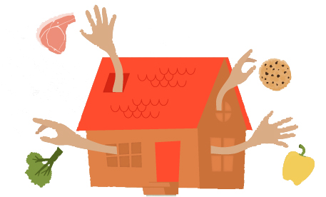
Háztartási élelmiszerhulladékok Britanniában
Az Egyesült Királyságban kidobott élelmiszerek kb. 50%-a háztartásokból származik. Ez 7 millió tonna ételnek és italnak megfelelő mennyiség és a becslések szerint ennek közel fele még fogyasztható élelmiszer.
Ez a mennyiség egy átlagos család számára évi 470 font, míg egy többgyermekes család esetében akár 700 font is lehet, ami havi 60 fontos többletkiadás a család számára.

Slide 26
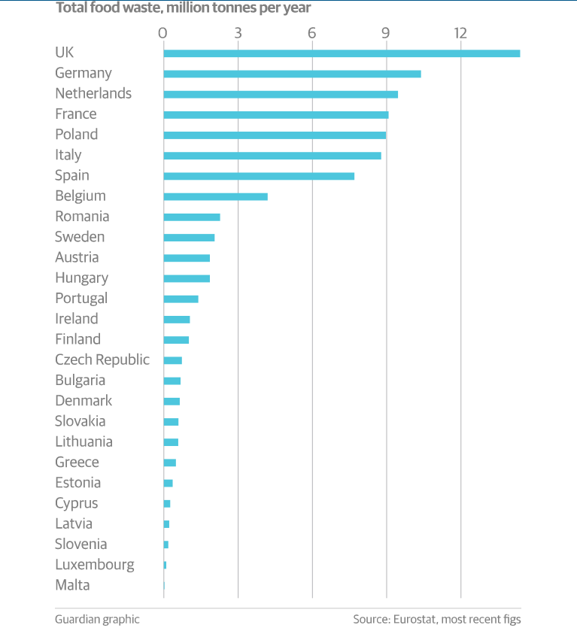
Teljes, éves élelmiszerhulladék mennyiség (millió tonna)
Nagy-Britannia – az egyik legpazarlóbb Európában

Slide 27
A legjellemzőbb kidobott ételféleségek Nagy-Britanniában
Ezek kerülnek legtöbbször a kukába:
Friss zöldségek és saláták
Italok
Friss gyümölcsök
Pékáruk

Slide 28
Élelmiszerhulladékok a figyelem középpontjában
A kereskedelmi láncok a társadalom egyre növekvő nyomását érzik az élelmiszerhulladékok keletkezésének megelőzése kapcsán.
Mindeközben a kormányzat hajthatatlan abban, hogy ennek minden élelmiszerkereskedő részéről önkéntességen kell alapulnia.
Franciaországban mindeközben épp törvénybe foglalták, hogy a szupermarketek büntetést kapnak ha az élelmiszerfeleslegüket kidobják, ahelyett, hogy adományként felajánlanák a rászorulóknak vagy állati takarmánynak..

Slide 29
Reflektorfény - „Szeresd az Ételt Kerüld a Pazarlást”
Ez egy a „Waste and Resources Action Plan” (WRAP – Hulladék és Erőforrás Akcióterv) által támogatott, non-profit szervezet az Egyesült Királyságban (Love Food, Hate Waste). Céljuk a tudatosság növelése az élelmiszerpazarlás terén, hogy az emberek csökkentség háztartási hulladékukat a maradékok felhasználásával, és kevesebb felesleget vásároljanak. Összefoglaló weboldalukon találhatunk bevásárló listát, akciókat azok dátumával, okostelefon applikációt, ami a maradékok felhasználásban segít receptekkel is.
Sokféle partnerrel dolgoznak együtt, közösségi szervezetektől szakácsokig, kereskedelmi társulásokkal, kormányhivatalokkal, cégekkel, helyi hatóságokkal és praktikus tanácsokat kérő magánszemélyekkel.

Slide 30
'10 város' „Szeresd az Ételt Kerüld a Pazarlást”
Fenti elnevezésű kampány Belfastban, Birminghamben, Cardiffban, Glasgowban, Greater Manchesterbenben, Leedsben, Liverpool City Regionben, Newcastle-ban, Nottinghamben és Sheffieldben működik.
A kampányban részt vesznek a Helyi Hatóságok, közösségi csoportok, a közszféra, helyi vállalkozók, a növénytermesztő ágazat, és néhány szakmai tevékenységet, Kaszkád tanfolyamot, praktikus főző tanfolyamot, konyhai készségek programot – Spórolj jobban vetélkedő hálózatot, főző bemutatókat, és emlékezetesen élménydús eseményeket ezekben a városokban. Felajánlásokat gyűjtenek a helyi elhivatott lakosoktól a Csinálj Egy Dolgot Másképp akcióban az élelmiszerpazarlás ellen.

Slide 31
Élelmiszerpazarlás & az Élelmiszerhiány Megállítása
Európában közel 43 millió ember lehet az élelmiszerhiány által fenyegetve.
Az élelmiszerhiány az ezt megoldani kívánó közösségek és a segélyszektor fő kérdése. Hasonlóan, a döntéshozók is lépéseket tesznek az ügyben.

Slide 32
Politikai Megközelítés – Észak-Írország
A Fitter Future for All: Framework for Preventing and Addressing Overweight and Obesity in Northern Ireland 2012-2022
(Fittebb jövőt mindeninek: Keretmunkaterv a túlsúly és az elhízás megelőzésére és kezelésére, 2012-2022)
Az Észak-ír elhízás megelőző stratégia egy koordinált megközelítés az élelmiszerhiány kezelésére.
A stratégia középtávú eredményeket állít fel célul (2016-2019), amik biztosítják a helyi támogatottságot, forrásokat és létesítményeket és elérhetők a hiányt szenvedők részére.
https://www.food.gov.uk/northern-ireland/nutritionni/ninutritionhomeless#sthash.AEznRg86.dpuf

Slide 33
Best Practice Projektek
Trussell Trust Food Bank Network – Egyesült Királyság (élelmiszerbank hálózat) a helyi egyházak és szervezetek társulása, az élelmiszerbankokat kapcsolja a közösségekhez az országban. (Bulgáriában is működik)
Ma 380 élelmiszerbank a hálózat tagja
https://www.trusselltrust.org/ https://youtu.be/NwEMJiKA6AY

Slide 34
Egy Élelmiszer Bank – Craigavon Food Bank
4 LÉPÉSES FOLYAMAT...
1) Élelmiszer adomány jön
Iskolák, Egyházak, cégek és magánszemélyek adományoznak tartós, még felhasználható élelmiszereket e banknak. Minden beérkezett adomány felajánlásra kerül.
‘Szupermarket Válogatás’ az egyik leggyakoribb adományféle: az önkéntesek adnak a vásárlóknak egy élelmiszerbank listát, ami alapján a hiányt szenvedő embereknek vehetnek 1-2 cikket.
http://craigavonarea.foodbank.org.uk/

Slide 35
Egy Élelmiszer Bank – Craigavon Food Bank
2. Az élelmiszert szétválogatják és raktározzák
Az önkéntesek ellenőrzik a lejáratot, és bedobozolják a rászorulók számára.
3. A segítő szakmák munkatársai feltérképezik a rászorulókat
Pl. orvosok, ápolók, szociális munkások, az önkormányzat (CAB) és a rendőrség összeállítják a rászoruló emberek listáját és adnak nekik egy élelmiszerbank utalványt.

Slide 36
Egy Élelmiszer Bank – Craigavon Food Bank
4. Az ügyfelek hozzájutnak az élelmiszerhez
Az élelmiszerbank ügyfelei behozzák az utalványt egy élelmiszerbank központba, ahol 3-napi sürgősségi élelmiszercsomagra jogosultak. Önkéntesek egy csésze tea vagy forró étel mellett elbeszélgetve az ügyfelekkel, egyéb szervezetekhez tanácsolják őket, ahol a hosszabb-távú problémáikra megoldást találhatnak.
Mivel a Craigavonnak nagy a vonzáskörzete, vidéki kiszállítást is működtetnek, ami a sürgősségi csomagokat juttatja el azokhoz a távol élőkhöz, akik nem tudnak eljutni a központba.

Slide 37
Real life stories
For Charlotte, the foodbank was a life saver
21 year-old college student Charlotte had not eaten properly for weeks and could not afford gas to heat her flat when she came to the foodbank in January. After leaving state care she was determined to make something of her life and was funding herself through college. Working two evening jobs to make ends meet, she was made redundant from both within a month. As a 21-year-old in full time education with no children she did not qualify for benefits.
She sold everything she had and, with nowhere else to turn, she asked her local councillor for help; they referred her to the foodbank. When she arrived she was ill, dehydrated and in the first stages of malnutrition. For Charlotte, the foodbank was a life saver. She says she has no idea what she would have done without it. She was so impressed by the support she received that she began volunteering at the foodbank.

Slide 38
Egy másik nagyszerű példa…
A Foodcycle (Ételhasznosítás) egy Egyesült Királysági nemzeti segélyszervezet, ami abból acélból, hogy ízletes, tápláló ételeket készítsenek rászorulóknak vagy elszigeteltségben élőknek. Több, mint 24 projektet működtetnek annak az egyszerű gondolatnak alapján, hogy az élelmiszer pazarlásnak és az élelmiszerhiánynak nem kellene párhuzamosan fennállnia.
Mintájuk egyszerű: egyesíti az önkénteseket, a felesleges ételt és a szabad konyhákat a rászorulóknak való ételkészítésre.
https://vimeo.com/51527043

Slide 39
Élelmiszerpazarlás Magyarországom

Slide 40
Áttekintés
Magyarországon részletes kutatás készül arról, hogy mennyi fogyasztható élelmiszer kerül a kukákba.
A fogyasztói élelmiszer-pazarlás hazánkat is érintő társadalmi és gazdasági probléma, amely enyhítésében a szemléletformálás kulcsszerepet játszik. Fontos hangsúlyozni ugyanakkor, hogy a jó gyakorlatok kockázatmentes elterjesztéséhez megfelelő élelmiszerlánc-biztonsági szakmai alapokra is szükség van.
Egy korábbi európai kutatás szerint itthon körülbelül 1,8 millió tonna élelmiszert pazarolunk el egy évben.

Slide 41
Áttekintés
100 kg még fogyasztható élelmiszert dob ki egy átlagos háztartás évente Magyarországon
1,8 millió tonna fogyasztható élelmiszer kerül a szemétbe egy év alatt Magyarországon
35 millió kg élelmiszert mentett meg és juttatott éhezőkhöz az Élelmiszerbank 10 év alatt
15 milliárd Ft a megmentett élelmiszer értéke
220 civil szervezetet fognak össze
303 ezer körülbelül ennyi nélkülöző emberhez juttatnak rendszeresen élelmet
90-100 millió Ft - ennyiből gazdálkodik az Élelmiszerbank évente, de ha nem lennének önkénteseik, ennek többszörösébe kerülne, amit csinálnak

Slide 42
Magyar Élelmiszerbank Egyesület
A Magyar Élelmiszerbank Egyesület egy non-profit szervezet, amelynek célja, hogy kapcsolatot teremtsen az országunkban felhalmozódó élelmiszerfeleslegek és az arra rászorulók között, ezzel elősegítse a szegénység, az éhezés és az alultápláltság csökkenését Magyarországon.
Forrás:
http://www.elelmiszerbank.hu/

Slide 43
Az Élelmiszerbank számokban
Egy OECD felmérés szerint Magyarországon elképesztő mértékben, 5 év alatt szinte duplájára nőtt az ételt nélkülözők száma, 17,4%-ról 30,6%-ra. Ezért óriási szükség van az Élelmiszerbank munkájára, ami 2014-ben 1 417 413 kg élelmiszert juttatott el 303 ezer emberhez, ez a szám évről évre növekszik.
Forrás: http://www.elelmiszerbank.hu/hu/kik_vagyunk/az_elelmiszerbank_szamokban.html#.Vzzj8vmLS9I

Slide 44
Helyi Élelmiszermentő Hálózatok kiépítése
A Magyar Élelmiszerbank sokéves tapasztalatát és jó gyakorlatait egy képzési program keretében adja át nyolc város civil szervezeteinek, annak érdekében, hogy az élelmiszermentés helyi szinten is megvalósítható legyen.
A Helyi Élelmiszermentő Hálózatok Kiépítése projekt a Norvég Civil Alap támogatásával megvalósuló 14 hónapos projekt, amely 2015. március 1-én indult.

Slide 45
ÉLELMISZER HULLADÉK KEZDEMÉNYEZÉSEK
AMIBŐL TANULHATUNK…

Slide 46
5000 fő Étkeztetése
(UK/ Nemzetközi)
Tristram Stuart kezdeményezése megmozgatja a világot azért, hogy „csúnya” gyümölcsöket, zöldségeket és más ételeket ment meg az elpazarlástól.
A kezdeményezés a termelőket „gyűjtögető mozgalom”-ban való részvételre buzdítja, – ahol önkéntesek összegyűjtik a kevésbé tetszetős terményt, amit elpazarolnánk egyébként.
http://feedbackglobal.org/campaigns/feeding-the-5000/

Slide 47
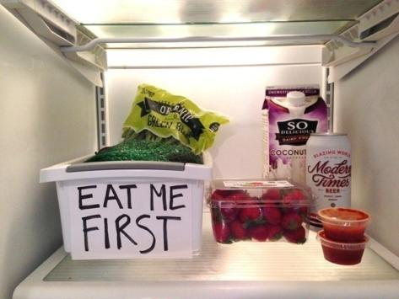
ÁLLÍTSD MEG AZ ÉTELPAZARLÁST - ÍRORSZÁG
1. Az élelmiszer takarékosság üzenetének terjesztése
Információ megosztás
Website, szóróanyagok, hírlevél, közösségi média, kereskedelmi információ, kereskedelmi élelmiszerhulladék weboldal (új)
Nemzeti Promóciós és nemzeti események oldal
Főzős bemutatók
2. A komposztálás népszerűsítése
Információ megosztás
Mester Komposztálók & Demo oldalak

Slide 48
Egészséges Ételt Mindenkinek HFfA – Írország
A Healthy Food for All (HFfA) egy több-ügynökséges kezdeményezés, mely egészséges élelmiszerekhez való hozzáférést, elérhetőséget és megengedhetőséget keres az alacsonyjövedelmű íreknek a szigetországban.
Demonstrálni kívánja az élelmiszerhiány és a más iránylevek közti összefüggést – mint az egészségügyi egyenlőtlenségek, jóléti alkalmasság, oktatási hátrányok, élelmiszer előállítás és terjesztés, kiskereskedelmi tervezés és élelmiszerbiztonság. Keresi az élelmiszerhiány csökkentése iránti érdekek és elkötelezettségek azonosítását és élénkítését a közszféra tudatosságának növelésével, szakértői támogatással, best practice modellekkel, továbbá a helyi kezdeményezések nemzeti rendszerekkel való összekapcsolása által.

Slide 49
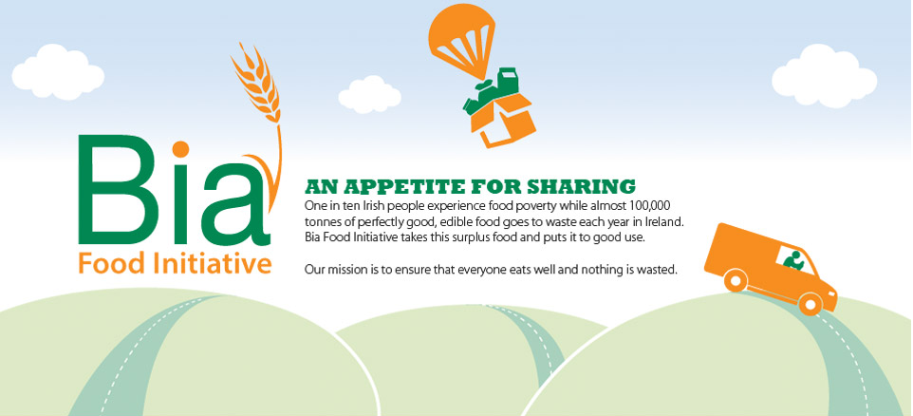
BIA ÍRORSZÁG
Élelmiszer felesleget hasznosít az élelmiszerhiány kezelésére
A megosztás étvágya – Minden 10. ír ember tapasztal élelmiszerhiányt, amíg 100,000 tonna teljesen jó, ehető étel megy kárba évente Írországban. Bia Food Initiative hasznosítja ezt a felesleget és jóra használja.
Küldetésünk - Mindenki egyen jól, és semmi ne vesszen kárba.

Slide 50
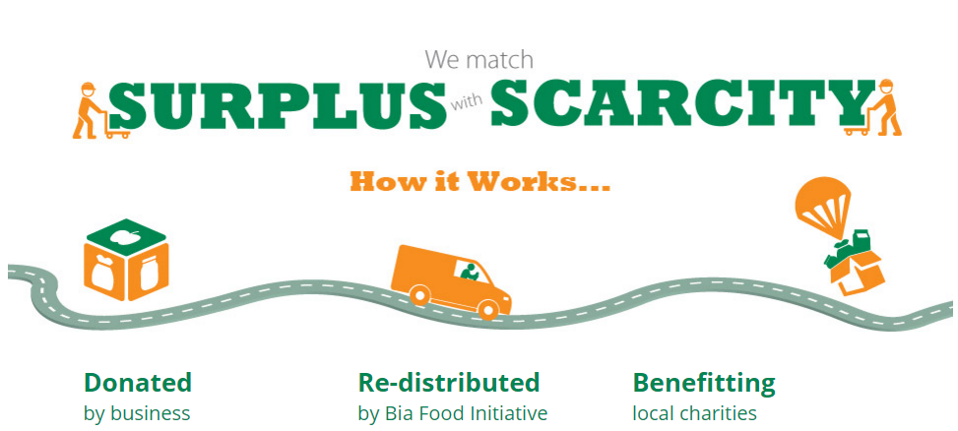
BIA ÍRORSZÁG
Összekapcsoljuk a Felesleget és a Szűkölködést
Adományok cégektől - Újraelosztás Bia által - Hasznosulás a helyi segélyszervezeteknél
http://biafi.ie/

Slide 51
FOOD CLOUD, Írország
Élelmiszer felesleget hasznosít az élelmiszerhiány kezelésére
2012 óta, a FoodCloud élelmiszerfelesleggel bíró vállalkozásokat kapcsol össze kevés élelmiszerrel rendelkező segélyszervezetekkel. 2014-ben szerződtek Tesco-val, hogy újraosszák az ország összes áruházának árufeleslegét.
A vállalkozások feltölthetik a napi feleslegüket a FoodCloud app-ra vagy weboldalra és a megfelelő helyi segélyezők jelzést kapnak, és begyűjthetik az élelmiszert. Máig kb. 1.5 millió adag ételt juttattak el segélyszervezeteknek és több, mint 650 tonna élelmiszert mentettek meg. http://foodcloud.net/

Slide 52
Nézd meg & Tanulj belőle
https://www.youtube.com/watch?v=81EDgqRq4xw&list=PLus1kYtOHqueLZv3K76BE6pRHIF0CrqIL

Slide 53
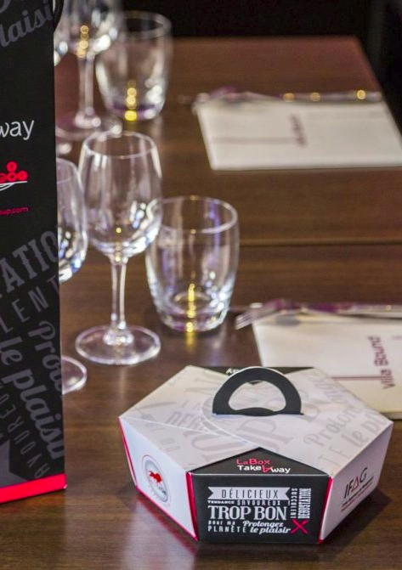
Élelmiszerfelesleg háború Francaországban
A Francia kormány megtiltotta a szupermarket láncoknak az élelmiszerfelesleg megsemmisítését, ehelyett újraosztják vagy állattakarmánynak használják. Sőt, továbbmennek, és egy újabb akadályt törnek le az élelmiszerfelesleg háborújában.
Mindig rossz magatartásnak ítélték, de most már a nagyobb éttermeknek és kávézóknak „kutyakaja zacskót és dobozt” kell biztosítaniuk vendégeiknek, hogy elvihessék a maradékot.

Slide 54
Élelmiszerfelesleg háború Egyesült Királyság
2011-ben, ReFood kiadta a Vision 2020: menetrend a nulla élelmiszer hulladék a szeméttelepre. Az ágazati szakértők betekintését és tapasztalatát használva a beszámoló egy összefoglaló útmutatót ad az elkerülhető és elkerülhetetlen hulladék csökkentéséről. Megjelenése óta, a ReFood népszerűsítette a nemzeti hulladékkezelő stratégia fontosságát, lobbizott a kormánynál az élelmiszer pazarlás körüli vita irányelveinek megváltoztatására.

Slide 55
Tanulságok Európából

Slide 56
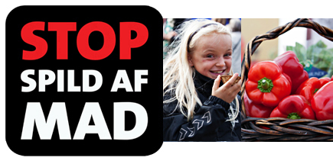
Stop Spild Af Mad - Dánia
(Állítsd meg az élelmiszer pazarlást)
Egy dán élelmiszer szakértő Selina Juul kampánya arra inspirálta a dán Rema 1000 szupermarketet, hogy az 1-et fizet 2-t vihet akciót és más, mennyiség-alapú akcióját lecserélje általános akcióra minden üzletében. Az ilyen korábbi akciók során a termékek elfogytak a polcokról, de gyakran vesztek kárba otthon.

Slide 57
Mentsd meg a kaját a hűtőből (Hollandia)
Jihyun Ryou, egy koreai tervező és élelmiszer takarékosság szakértő vezette be a projektet, hogy ételt spóroljon meg otthonainkban. Több ötletet mutat be, hogyan tartsuk az ételeket tovább frissen, modern konyhai technológiák nélkül.

Slide 58
Irányelvi Tervezet Fenntartható Élelmiszer Rendszerekhez (Hollandia)
2009-ben, a holland parlament kiadott egy törvényjavaslatot (Policy Agenda for Sustainable Food Systems) melyben azonosított számos olyan témát, ami jelentősen hozzájárulhat a fenntartható élelmiszerláncokhoz. Az elfogadott irányelv, mely célja, hogy 2015-re 20%-kal csökkentse az élelmiszer pazarlást, felállított számos olyan projektet, ami növeli a fogyasztói tudatosságot, és népszerűsíti az agro-láncok felesleg-csökkentő technológiáit. A dokumentum sürgeti a törvényhozókat az élelmiszerpazarlás szabályozására, pl. lejárati dátum előírások terén, az élelmiszer adományozók megbízhatóságában, és a takarmányokban használható mellékterméknél.

Slide 59
Irányelvi Tervezet Fenntartható Élelmiszer Rendszerekhez (Hollandia)
A legfigyelemreméltóbb holland kezdeményezések között a „Small Business Innovation Research” (Kisvállalkozók Megújulási Kutatása) eszköz (az „Impulse Programme for Sustainable Agro-chains” része) intézményi támogatást biztosít az élelmiszer pazarlást csökkentő és megelőző kezdeményezések számára.
Ezen keresztül, a Mezőgazdasági Minisztérium Természet és Élelmiszer osztálya ösztöndíjat ad és visszafizeti a kutatások vagy képzési projektek, megtérülési tanulmányok, pilot projektek költségeit.

Slide 60
További kezdeményezések a világ minden tájáról..

Slide 61
Austin városának Zéró Hulladék kezdeményezése
(Texas, USA)
Austin városi tanácsa a közelmúltban egyhangúlag szavazta meg rendeletét, amelyben minden 460 m2 feletti területű étterem esetében kötelezővé teszik a komposztálható hulladékok külön gyűjtését 2016-tól.
A kisebb éttermek számára a kezdeményezés csak 2017-ben lép életbe. A rendelkezés annak a távlati célnak az elérését szolgálja, hogy Austin városa 2040-re 90%-kal csökkentse a hulladéklerakókba kerülő hulladékát.

Slide 62
WATCH & LEARN
Érdekes TEDx előadások
A hulladékcsökkentés receptje Peter Lehner | TEDxManhattan
https://www.youtube.com/watch?v=UwOHpWTRsbE

Slide 63
Mit tehetnek a kormányzatok, a jogszabályalkotók és egyéb döntéshozók, hogy csökkenjen az elpazarolt élelmiszer?

Slide 64
A jogszabályalkotók és helyi önkormányzatok különleges feladata, hogy biztosítsák az egyes szabályozások összhangját, azok végrehajtását és gyakorlati alkalmazását valamint az érintettek tájékoztatását annak érdekében, hogy csökkenjen az élelmiszerhulladékok mennyisége.
Most kérjük, gondold át a következő stratégiák adaptálása hogyan járulhat hozzá helyi szinten a változásokhoz…

Slide 65
1. Tudatosság növelése
Nagyon fontos, hogy a jogszabályalkotók és döntéstámogatók tudatossá váljanak az élelmiszerhulladékok csökkentése terén, felhívva a figyelmet ennek hasznára és felmérve ennek a beilleszthetőségét a regionális és országos prioritások közé.
Ez megvalósítható az érintetteket speciálisan megcélzott kommunikációval, megbízható üzenetközvetítő médiumok és rövid de hatékony üzenetek alkalmazásával, és egyértelműen inspiráló környezet és az első kritikus lépések felé való irányítással.

Slide 66
2. Oktatás & Képzés
Nagyon fontos, hogy mind a gyermekek, mind a felnőttek megfelelő tudással és képességekkel rendelkezzenek az otthoni és munkahelyi élelmiszerekkel való gazdálkodáshoz, hogy ezzel megelőzhető legyen az élelmiszerpazarlás valamint elősegítse a hatékony és versenyképes üzleti tevékenységeket. Mindezek pedig az iskolai tananyagban is meg kell, hogy jelenjenek, és be kell, hogy épüljenek a felnőttképzés általános tartalmai közé is.
Az üzleti vállalkozások hulladékcsökkentése kifizetődő tevékenység – lásd a 4. modul esettanulmányait

Slide 67
3. Az egészséges élelmiszerek és élelmiszer-hulladékok témájának együttes megjelenése
Nagyon fontos, hogy az élelmiszerpazarlás és az egészséges táplálkozás témáit integráltan kell megközelíteni. Így az iskolákat és más fogyasztókat arra bátorítani, hogy minél egészségesebb ételeket biztosítsanak anélkül, hogy az élelmiszerekkel való gazdálkodás egyéb területeire felkészítenénk őket, növelheti a pazarlás veszélyét.
Számos, a pazarlással kapcsolatos ismeret és képesség kulcsfontosságú az egészséges táplálkozás témakörén belül is. Pl. az étkezési adagok helyes tervezése és meghatározása egyrészt csökkenti a pazarlást, másrészt hozzájárul ahhoz, hogy az egyének megfelelő mennyiségű ételt fogyasszanak.
Az ételek elkészítése során kifejlesztett magabiztosság és helyes gyakorlat szintén az élelmiszerhulladékok mennyiségét csökkenti, miközben változatosabb étkezéssel kiegyensúlyozottabb étrendet eredményez, és az élelmiszermérgezések esélyét is csökkenti.

Slide 68
4. Élelmiszerhulladékok gyűjtésének stratégiája
Élelmiszerbankok támogatása a helyi közösség szempontjából nagyon kifizetődő és hasznos tevékenység.
5. Beszerzési stratégiák & szerződések
Az emberek által elfogyasztott élelmiszerek jelentős hányada közvetlenül vagy közvetetten valamilyen kormányzati, állami ellátás részeként kerül a fogyasztókhoz.
Az Egyesült Királyságban az élelmiszerek 30%-a az állami ellátórendszeren keresztül biztosított, az oktatás, az egészségügyi ellátás és más állami feladatok révén. Ez egyben lehetőséget jelent arra, hogy ezen a rendszeren keresztül befolyásoljuk az élelmiszerpazarlást az előállítás és fogyasztás során.

Slide 69
Állami szinten megjelenő eszközök a szabályozásra és befolyásolásra
Adózási- és élelmiszerbiztonsági szabályozások, amelyek a felesleges élelmiszerek adományozását vagy takarmányként való újrahasznosítását erősítik.
Arra vonatkozó szabályozás, hogy melyik élelmiszerféleségek és kapcsolódó termékek használhatóak fel biztonságos állati takarményként.

Slide 70
Szabályozási stratégia az élelmiszerek csomagolásával kapcsolatban
Miközben egyértelmű aggályok vannak az élelmiszerek túlcsomagolásával kapcsolatban, a megfelelő csomagolástechnikával és modern csomagolóanyagokkal jelentősen csökkenthető az élelmiszerhulladékok mennyisége: megvédhető az áru a sérülésektől, szennyeződésektől, meghosszabbítható a polcon tarthatósági idő, stb.
A tisztán csomagolóanyag csökkentésre fókuszáló akciók és irányvonalak nem várt következményekkel járhatnak, ha nem veszik figyelembe a csomagolások pazarlás-csökkentő funkcióját. A csomagolásokat érintő kommunikáció tehát kiegyensúlyozott kell, hogy legyen, hogy biztosítsuk a fogyasztók által megvásárolt előrecsomagolt élelmiszerek legelőnyösebb arányát, miközben biztosítjuk a csomagolóanyagok újrahasznosítását a jövőbeni káros hatások csökkentése érdekében.

Slide 71
Élelmiszerek címkézése & higiéniai és élelmiszerbiztonsági szabályozások
Az élelmiszerek jelölésének fő oka, hogy tájékoztassuk a fogyasztókat a tápérték információkról, és az élelmiszerek biztonságos tárolásának, elfogyasztásának körülményeiről, ezzel kapcsolatos instrukciókról. Emellett azonban számos olyan információ is szerepelhet a feltüntetettek között, amely a leghatékonyabb és legkevesebb pazarlást elősegítő felhasználáshoz szükségesek. Így fontos a pontos és egyértelmű, lehetőség szerint pontos dátumként megjelenő minőség megőrzési idő feltüntetése, a termék fagyaszthatóságának jelölése valamint a leghosszabb felhasználhatóság érdekében javasolt tárolási mód megismertetése a fogyasztóval.
A jelölések között megtaláljuk a kötelező és az ajánlott elemeket is.

